Slide 1

Pemrograman Algoritma dan Struktur Data
Pertemuan ke-5

Slide 2

Pengantar
Review Materi
Apa itu Perulangan
Jenis Perulangan
Bentuk Umum Perulangan Dengan For dan While
Contoh Perulangan dengan For
Contoh Perulangan Dengan while
2

Slide 3
Pengantar
Materi - Array
Apa itu Array
Jenis Array
Bentuk Umum Array
Contoh Array 1 Dimensi
Contoh Array 2 Dimensi
3

Slide 4
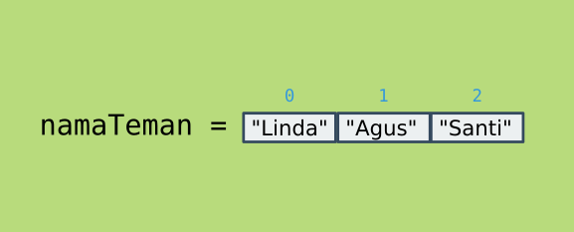
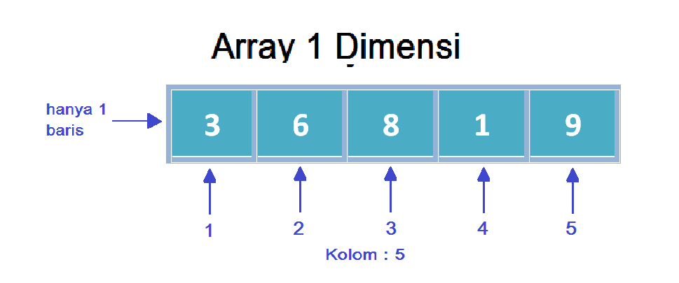
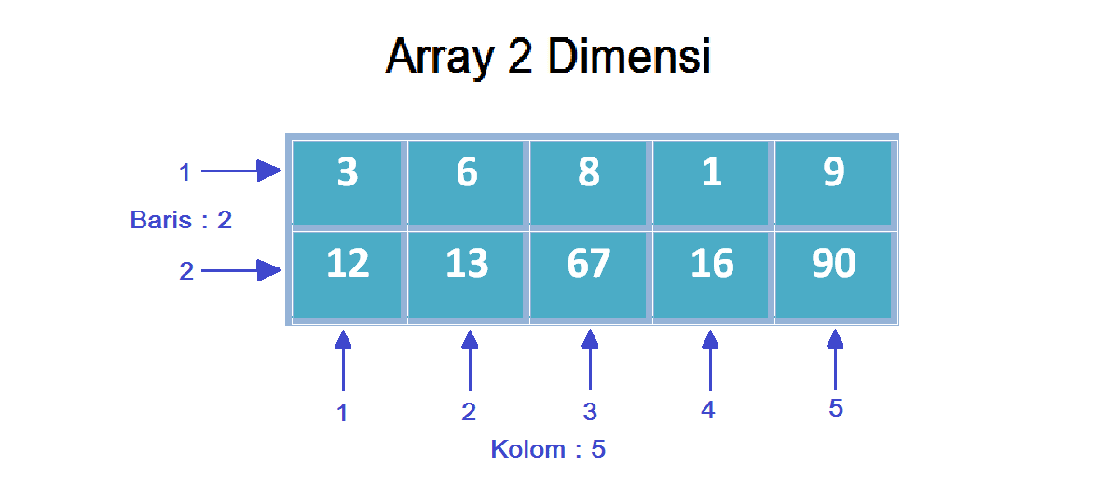
Analogi
4

Slide 5
Algoritma dan Struktur Data
Apa itu Array ?
Array adalah sebuah variabel yang bisa menyimpan banyak data dalam satu variabel.
Array menggunakan indeks untuk memudahkan akses terhadap data yang disimpannya.
Indeks array selalu dimulai dari 0…
5

Slide 6
Algoritma dan Struktur Data
Jenis Array ?
Terdapat banyak jenis array diantaranya: 1. array 1 dimensi
2. Array 2 dimensi
3. Array ke-n dimensi
6

Slide 7
Algoritma dan Struktur Data
Bentuk umum dari Array
7

Slide 8
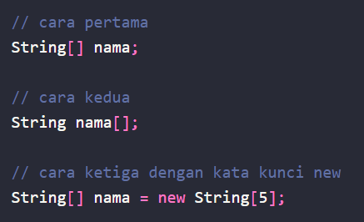
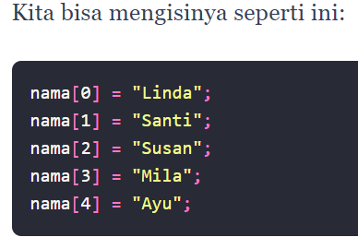

Algoritma dan Struktur Data
Cara membuat array 1 dimensi
Atau :
Parhatikan:
Kita menggunakan kurung siku [] untuk membuat array;
Kurung siku bisa diletakkan setelah tipe data atau nama array;
Angka 5 dalam kurung artinya batas atau ukuran array-nya.
8

Slide 9
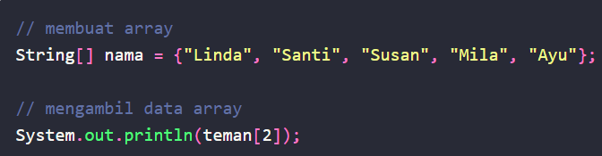
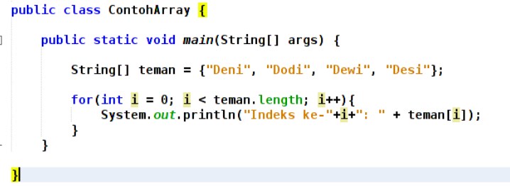
Algoritma dan Struktur Data
Cara Mengambil Data array 1 dimensi
Menggunakan Perulangan
Di sana kita menggunakan atribut length untuk mengambil panjang array-nya.
Ref:https://www.petanikode.com/java-array/
9

Slide 10
Algoritma dan Struktur Data
Praktek Array 1 Dimensi

Slide 11
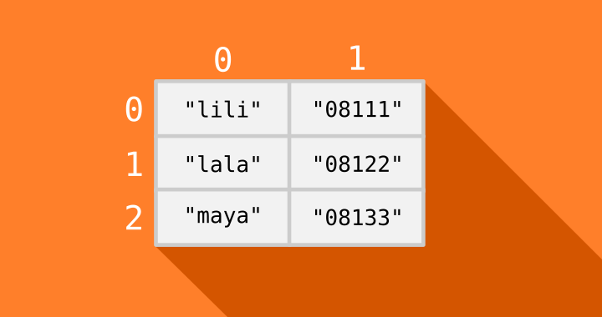
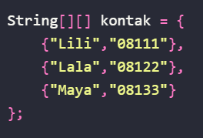
Algoritma dan Struktur Data
Array Multi Dimensi:2 dimensi ?
Array multi dimensi artinya array yang memiliki lebih dari satu dimensi.
Atau kita bisa sebut, array di dalam array.
Jumlah dimensinya tidak terbatas, tergantung kita mampunya sampai berapa
Contoh :
Indek ke-0 pada array kontak berisi array {"lili","08111"}.
11

Slide 12
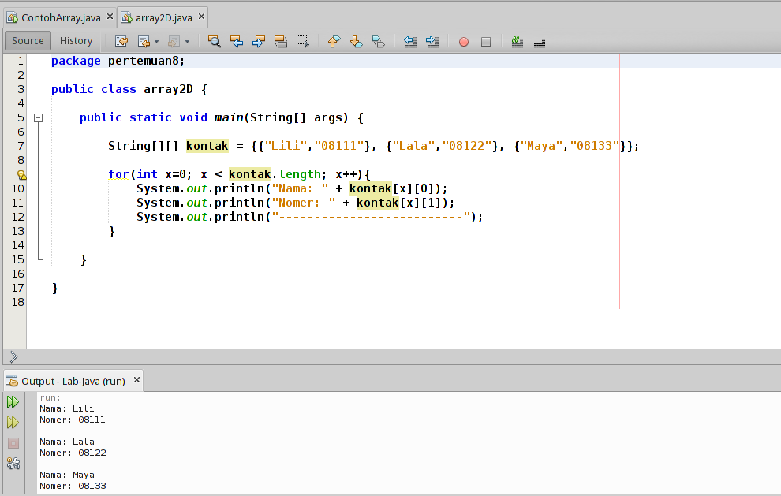
Algoritma dan Struktur Data
Berikut Contoh Array 2 Dimensi!
12

Slide 13
Algoritma dan Struktur Data
Praktek Array 2 Dimensi

Slide 14

Penutup
Yuhuuu! Kamu udah berhasil menamatkan Pertemuan-4 🥳
Selanjutnya, kita bakal bahas tentang ?
Penasaran kayak gimana?

